Slide 1

«Где мы встречаемся
с балетом, оперой, симфонией?»
Презентация учителя музыки ГБОУ сош № 595
г.Санкт-Петербурга Киселевой Зои Викторовны
Notes:
Презентация учителя музыки ГБОУ № 595 г.Санкт-Петербурга Киселевой Зои Викторовны

Slide 2
Где мы можем встретиться с симфонией?
Notes:
Презентация учителя музыки ГБОУ № 595 г.Санкт-Петербурга Киселевой Зои Викторовны

Slide 3
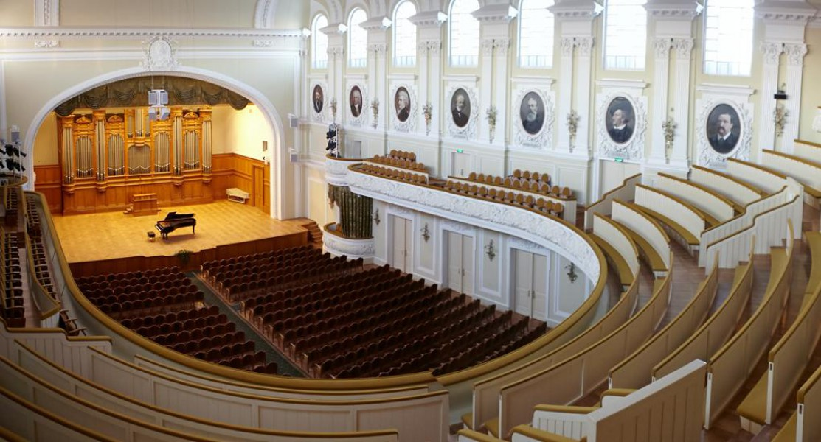
Большой зал Московской консерватории
имени П.И.Чайковского
Notes:
Презентация учителя музыки ГБОУ № 595 г.Санкт-Петербурга Киселевой Зои Викторовны

Slide 4
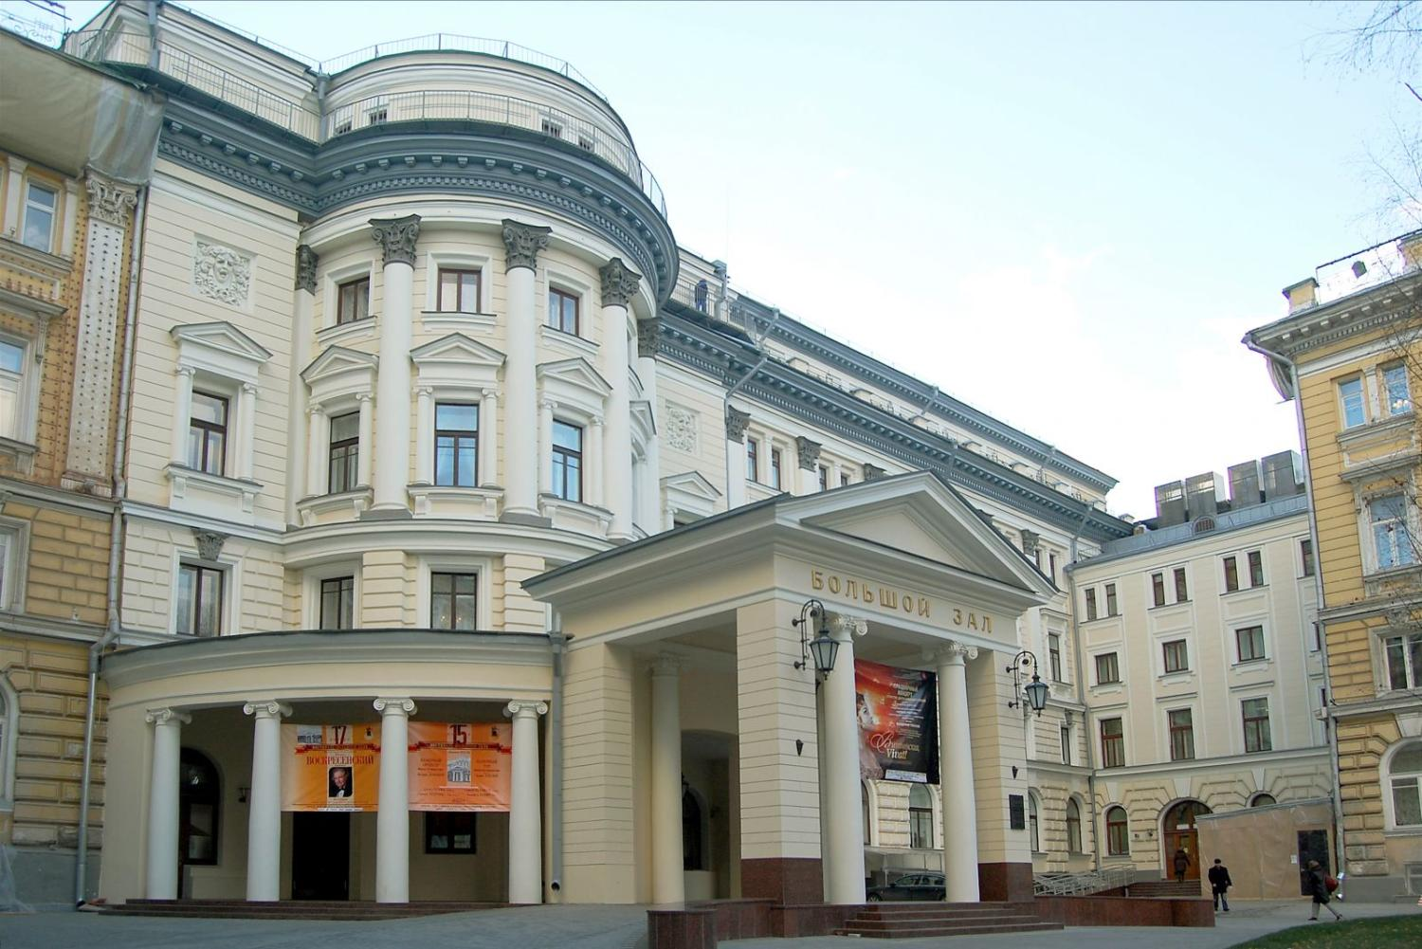
Большой зал Московской консерватории
Notes:
Консервато́рия — муз. высшее уч. заведение. Первые «консерватории» (приюты для сирот и беспризорных) появились в Венеции. В них заботились о воспитании детей-сирот, давали им начальное образование.
Презентация учителя музыки ГБОУ № 595 г.Санкт-Петербурга Киселевой Зои Викторовны

Slide 5
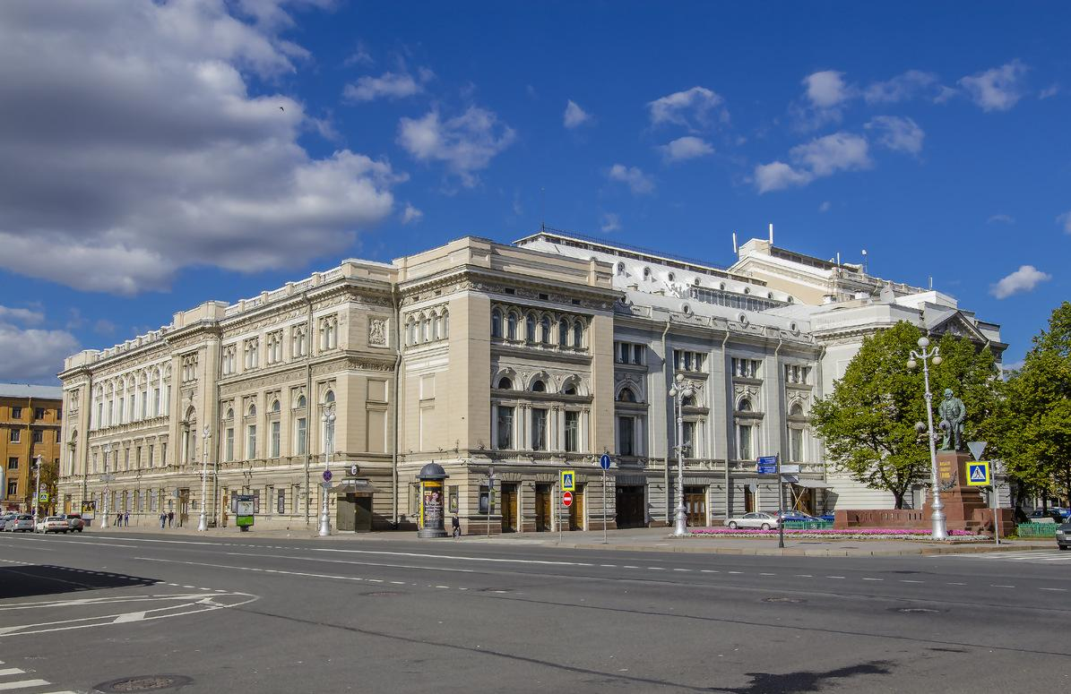
Санкт-Петербургская консерватория
имени Н.А. Римского-Корсакова
Notes:
Презентация учителя музыки ГБОУ № 595 г.Санкт-Петербурга Киселевой Зои Викторовны

Slide 6
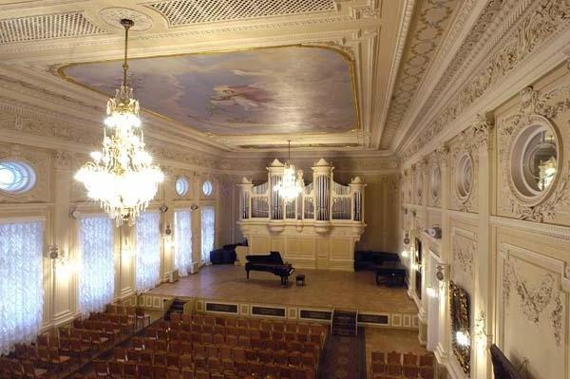
Малый зал Санкт-Петербургской консерватории
имени Алекса́ндра Константи́новича Глазуно́ва
Notes:
Презентация учителя музыки ГБОУ № 595 г.Санкт-Петербурга Киселевой Зои Викторовны

Slide 7
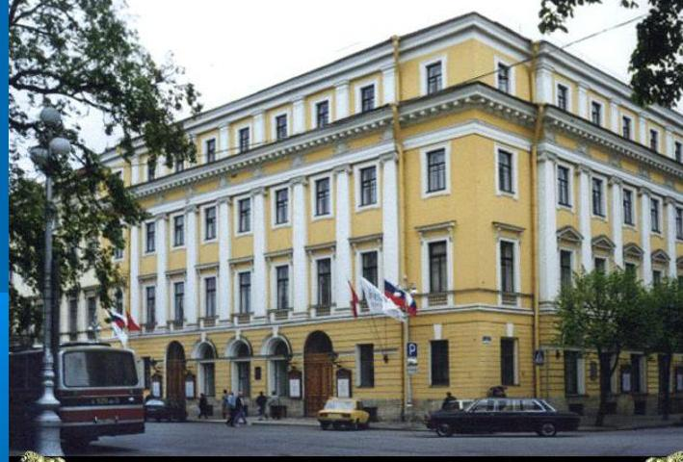
Большой зал СПб филармо́нии имени Д. Д. Шостаковича
Notes:
Филармония - от греч. phileo — любить и harmonia — гармония, музыка) — в некоторых странах: музыкальное общество или учреждение, занимающееся организацией концертов, содействием развитию и пропагандой музыкального искусства
Презентация учителя музыки ГБОУ № 595 г.Санкт-Петербурга Киселевой Зои Викторовны

Slide 8
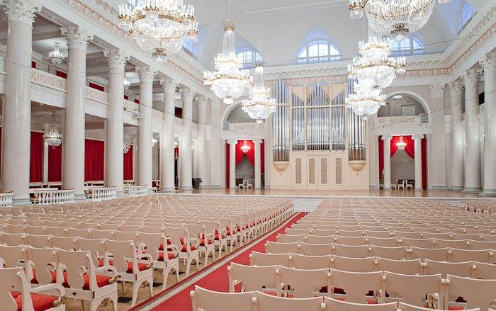
Большой зал СПб филармо́нии имени Д. Д. Шостаковича
Notes:
Презентация учителя музыки ГБОУ № 595 г.Санкт-Петербурга Киселевой Зои Викторовны

Slide 9
Если симфонии исполняются в концертных залах, то где исполняются оперы и балеты?
Notes:
Презентация учителя музыки ГБОУ № 595 г.Санкт-Петербурга Киселевой Зои Викторовны

Slide 10
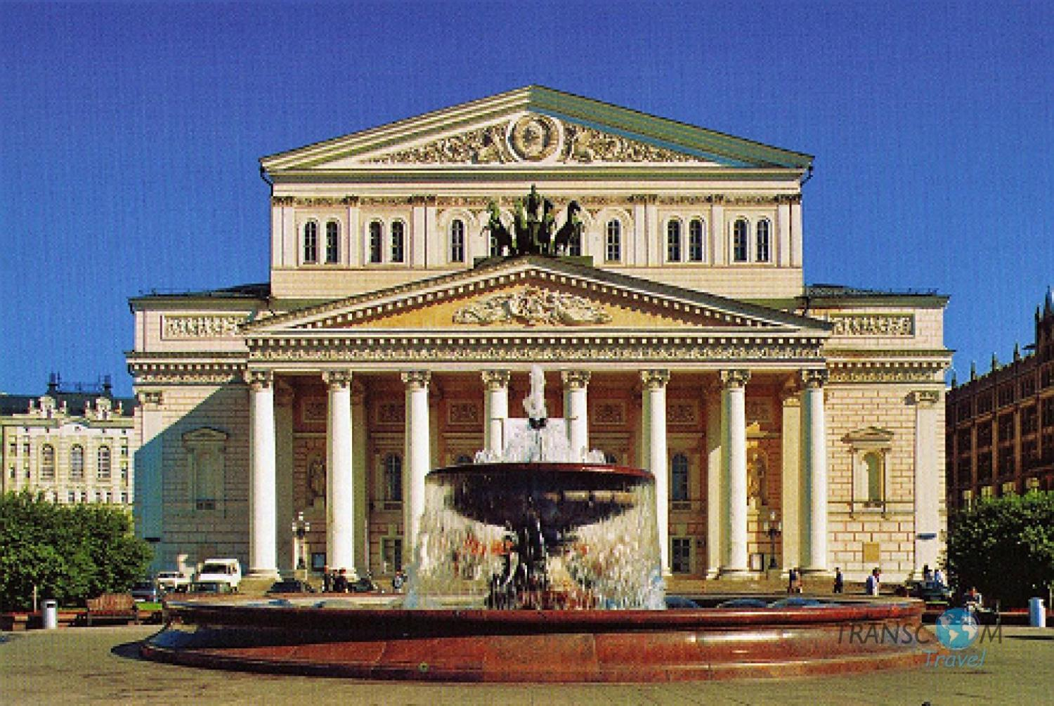
Государственный академический
Большой театр России
Notes:
Презентация учителя музыки ГБОУ № 595 г.Санкт-Петербурга Киселевой Зои Викторовны

Slide 11
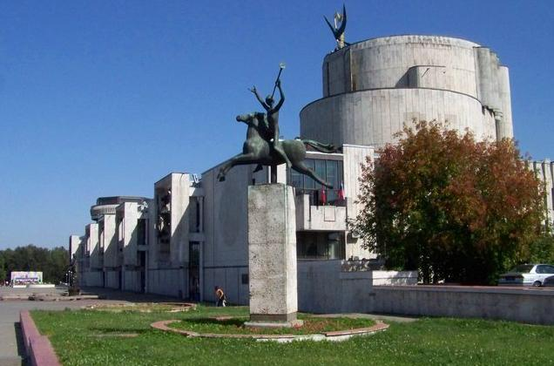
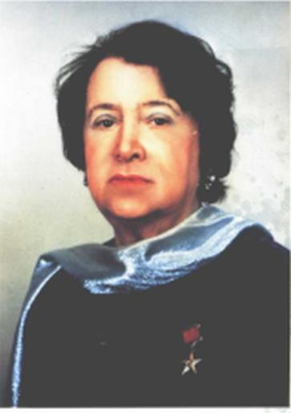
ы
Детский музыкальный театр
имени Наталии Ильиничны Сац
Notes:
Наталия Ильинична Сац (первая в мире женщина-оперный режиссёр)
Презентация учителя музыки ГБОУ № 595 г.Санкт-Петербурга Киселевой Зои Викторовны

Slide 12
Где в
Санкт-Петербурге мы можем посмотреть оперные и балетные спектакли?
Notes:
Презентация учителя музыки ГБОУ № 595 г.Санкт-Петербурга Киселевой Зои Викторовны

Slide 13
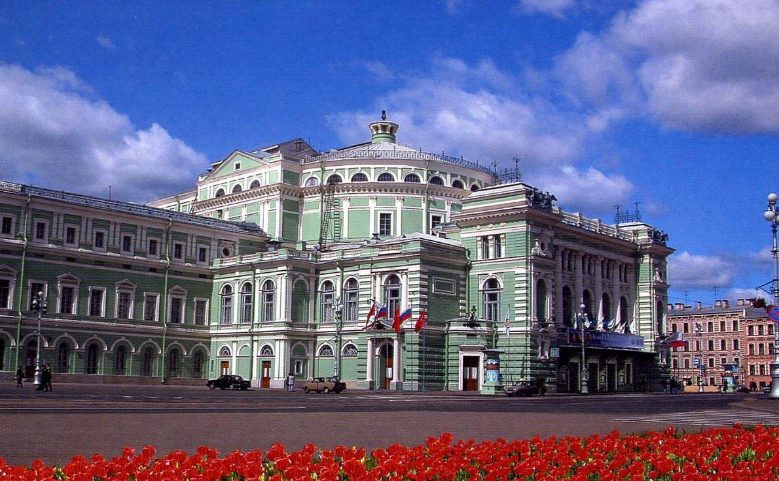
Марии́нский театр
Театр носит имя жены императора Александра II императрицы Марии Александровны
Notes:
Презентация учителя музыки ГБОУ № 595 г.Санкт-Петербурга Киселевой Зои Викторовны

Slide 14
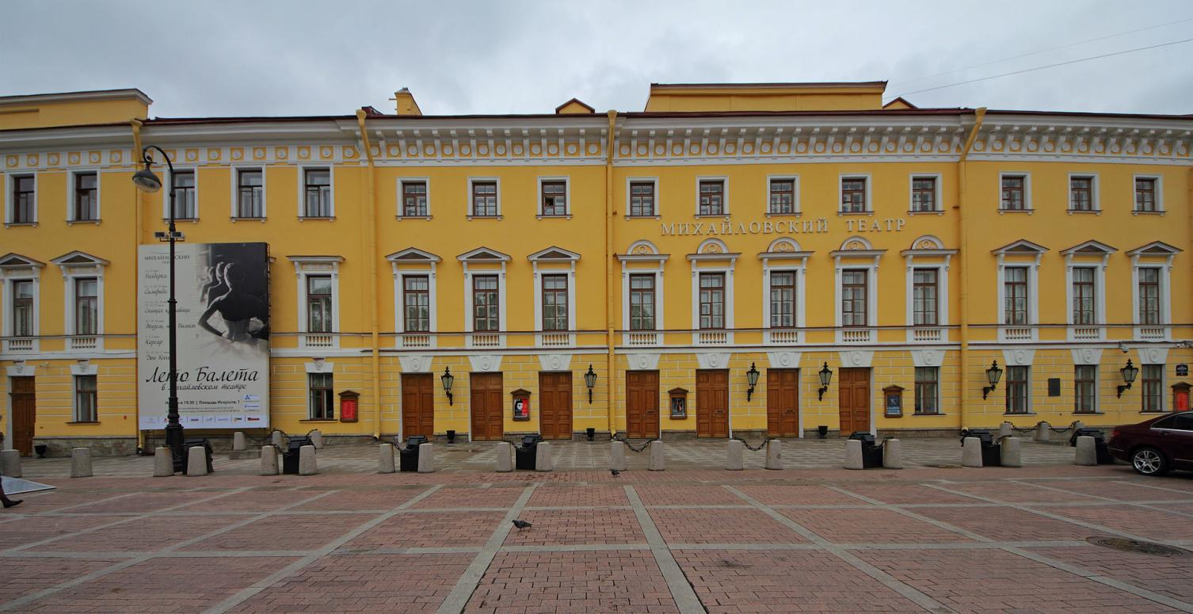
Миха́йловский театр оперы и балета
имени М.П.Мусоргского
Своим названием театр обязан великому князю Михаилу, младшему сыну Павла I
Notes:
Презентация учителя музыки ГБОУ № 595 г.Санкт-Петербурга Киселевой Зои Викторовны

Slide 15
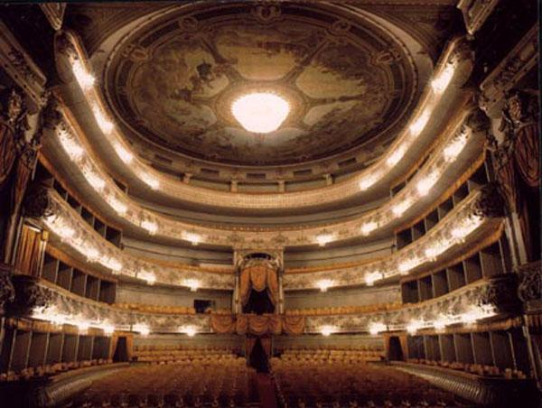
Музыкальный театр оперы и балета Санкт-Петербургской консерватории
имени
Н.А.Римского-Корсакова
Notes:
Презентация учителя музыки ГБОУ № 595 г.Санкт-Петербурга Киселевой Зои Викторовны

Slide 16
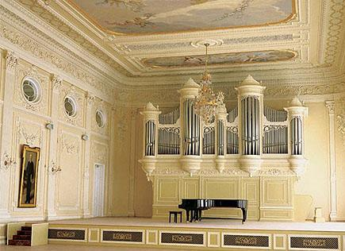

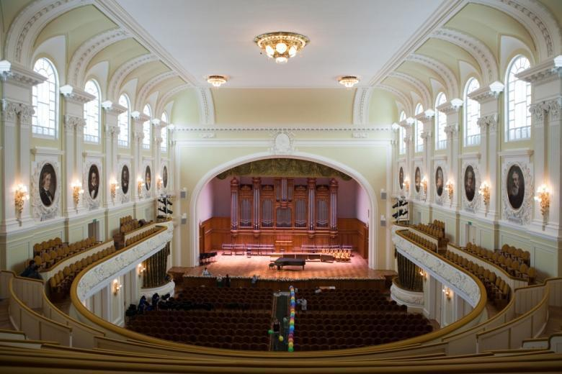
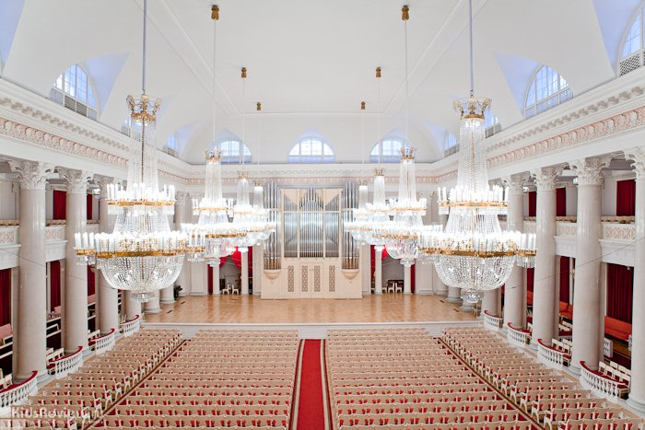
Найдите концертный зал Москвы?
Notes:
Презентация учителя музыки ГБОУ № 595 г.Санкт-Петербурга Киселевой Зои Викторовны

Slide 17
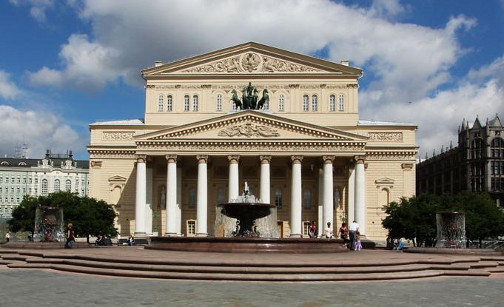
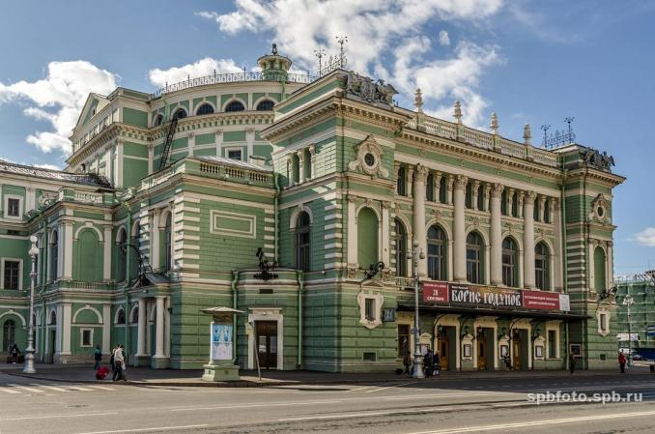
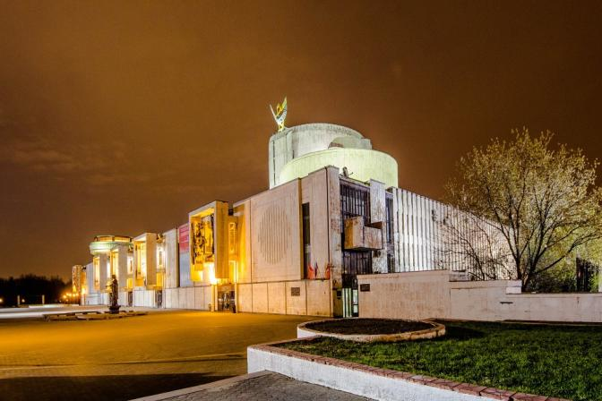

Найдите театральные сцены
Санкт-Петербурга?
Notes:
Презентация учителя музыки ГБОУ № 595 г.Санкт-Петербурга Киселевой Зои Викторовны

Slide 18
Образовательная система "Гармония"
по программе "К вершинам музыкального искусства"
М.С. Красильниковой, О.Н. Яшмолкиной,
О.И. Нехаевой
Тема 1 класса
"МИР МУЗЫКАЛЬНЫХ ОБРАЗОВ"
Тема 3 четверти:
"Жизнь музыкальных образов в симфонии, опере, балете".
1 класс 3 четверть 9 урок
Notes:
Презентация учителя музыки ГБОУ № 595 г.Санкт-Петербурга Киселевой Зои Викторовны

